Slide 1

Prévention des accidents dans le sport des adultes
2021
Autrices: Barbara Pfenninger (BPA), Cornelia Wettstein (esa)

Slide 2

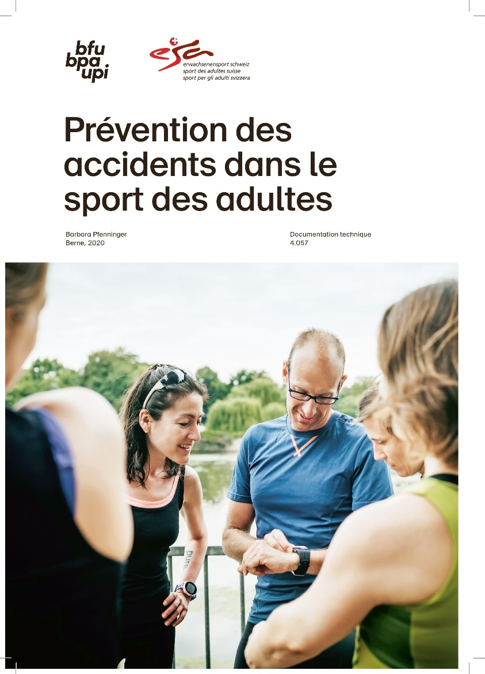
Objectifs
Les participants mènent une réflexion sur la prévention des accidents adapté au groupe cible (les adultes) dans leur discipline sportive.
Ils remplissent les feuilles «Mon concept de prévention des accidents» (pp. 13 à 16 de la publication ci-contre).
Ils se familiarisent avec les publications et le site Internet du BPA.

Slide 3
«Souvent, le simple bon sens ne suffit malheureusement pas à éviter les accidents. Seule une démarche systématique protège les participants des blessures.»
Notes:
BPA (2020): Prévention des accidents dans le sport des adultes. BPA: Berne. P. 13
Suggestion didactique: discussion de cet extrait de la publication

Slide 4
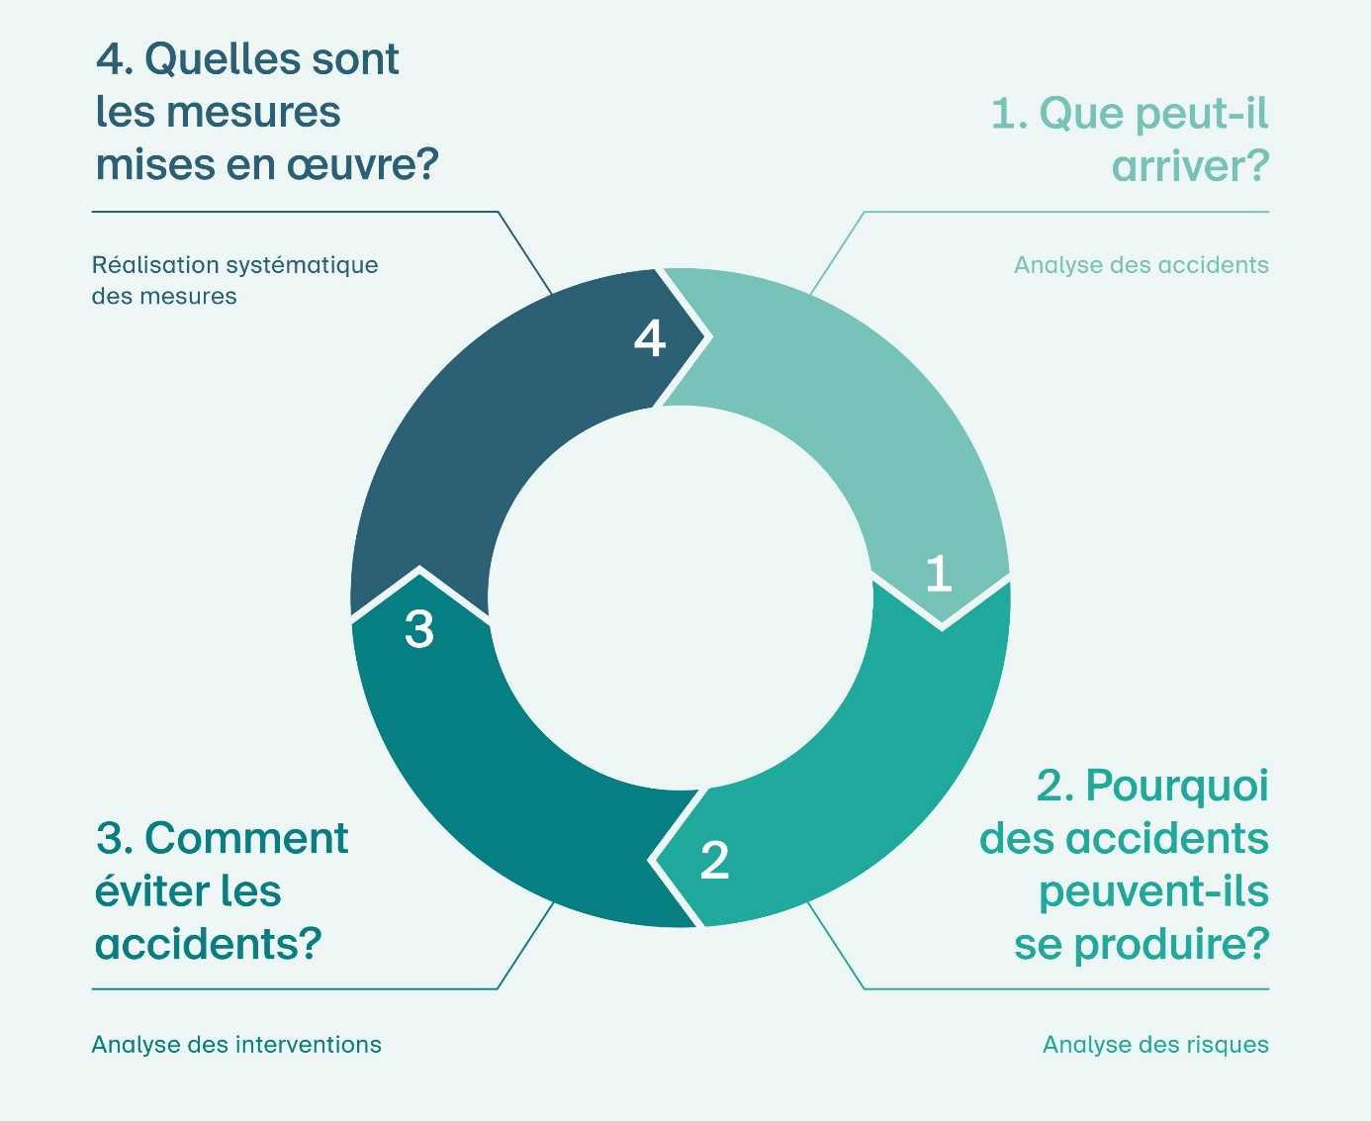
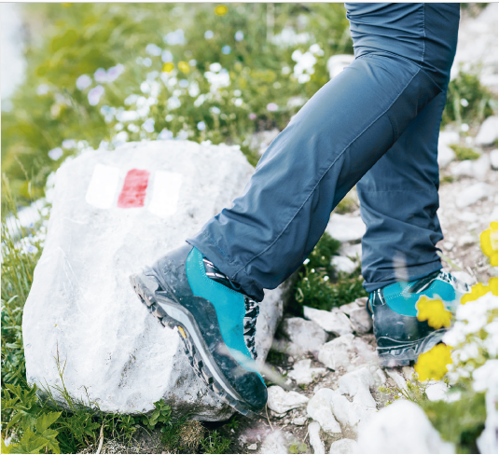
Démarche systématique

Slide 5

Démarche systématique
La prévention des accidents vous accompagne en permanence
Une analyse situationnelle des risques est menée:
de manière générale pour le type de sport ou la discipline sportive
pour un cours ou une activité spécifique
pour une partie d’un cours ou d’une activité
de manière générale en permanence pendant un cours
Ce principe est valable indifféremment pour des activités pratiquées en salle ou en plein air.
Notes:
La prévention des accidents vous accompagne en permanence: elle fait partie intégrante de chaque phase de l’enseignement.
Démarche:
Analyse générale des accidents pour votre sport/discipline sportive/activité physique p. ex. blessures graves et fréquences subies lors de randonnées
Analyse des accidents pour une activité ou un cours spécifique p. ex. sortie luge du club
Analyse des accidents pour certains éléments de l’activité ou du cours p. ex. pour des exercices d’équilibre sur une surface instable avec des personnes âgées

Slide 6
«Quel que soit l’objectif, les blessures graves dues à des accidents ou à une sollicitation incorrecte doivent être évitées dans la mesure du possible.»
Notes:
BPA (2020): Prévention des accidents dans le sport des adultes. BPA: Berne. P. 4
Il s’agit d’éviter les blessures graves ou mortelles et de rendre le sport ou l’activité aussi sûrs que possible.
Suggestions didactiques:
Quelle est la chose la plus grave qui pourrait arriver dans votre discipline sportive?
Quelles sont les sollicitations incorrectes les plus fréquentes et comment peut-on les éviter?

Slide 7

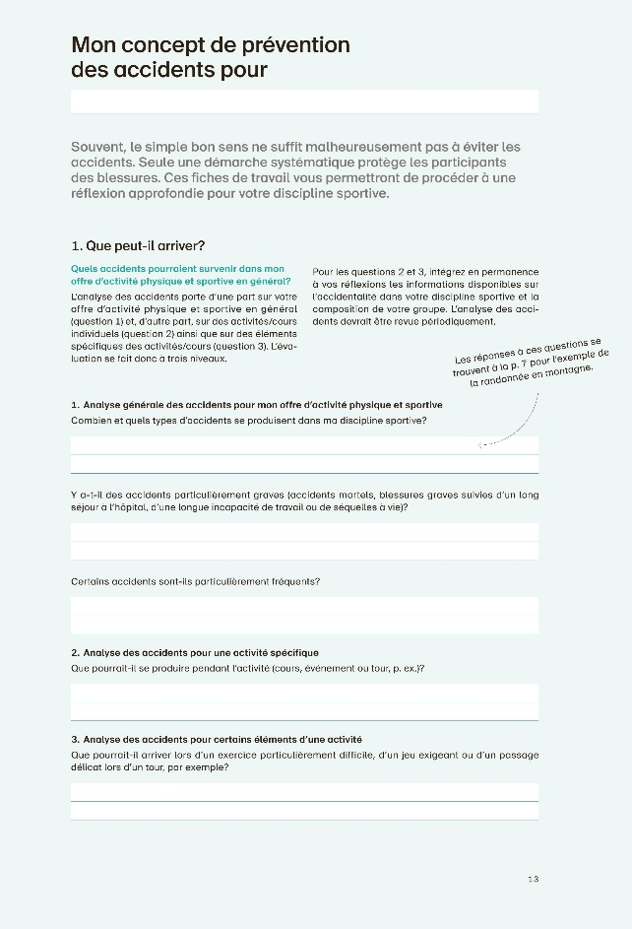
Action 1, page 13
Analyser les accidents pour votre discipline sportive
Recueillir des données ou informations
Qu’est-ce que je souhaite absolument éviter?
Réfléchir sur ses propres expériences
Notes:
Discussion possible avec les participants

Slide 8

1 Que peut-il arriver? (p. 6-7)
Analyse des accidents
Combien et quels types d’accidents se produisent?
Y a-t-il des blessures particulièrement graves?
Y a-t-il des blessures particulièrement fréquentes?
Quelles sont les parties du corps le plus touchées?
Notes:
Théorie p. 6-7
L’expert-e procède à une analyse (notamment chiffrée) des accidents en amont.
Les participants remplissent la page 13. La comparaison de leurs réponses aux faits leur permet de se rendre compte de ce qu’ils savent déjà.

Slide 9
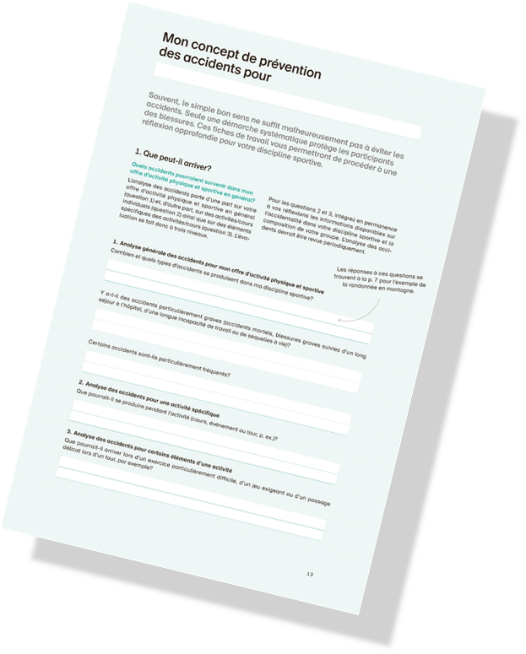


Action 1, page 13
Analyser les accidents pour votre discipline sportive
Recueillir des données ou informations
Publication «Status» du BPA (toutes les statistiques des accidents non professionnels en Suisse)
Conseils du BPA en matière de sport: bfu.ch/fr/sport-et-activite-physique

Slide 10
2 Pourquoi des accidents peuvent-ils se produire? (p. 8-9)
Analyse des risques
Analyse des risques structurels
Analyse des risques comportementaux
Définition des facteurs de risque
Notes:
L’expert-e explique quels sont les risques structurels et les risques comportementaux de la discipline sportive.
Remarque: la prévention structurelle (p. ex. port obligatoire du casque de vélo) est généralement plus facile à mettre en œuvre que la prévention comportementale.

Slide 11

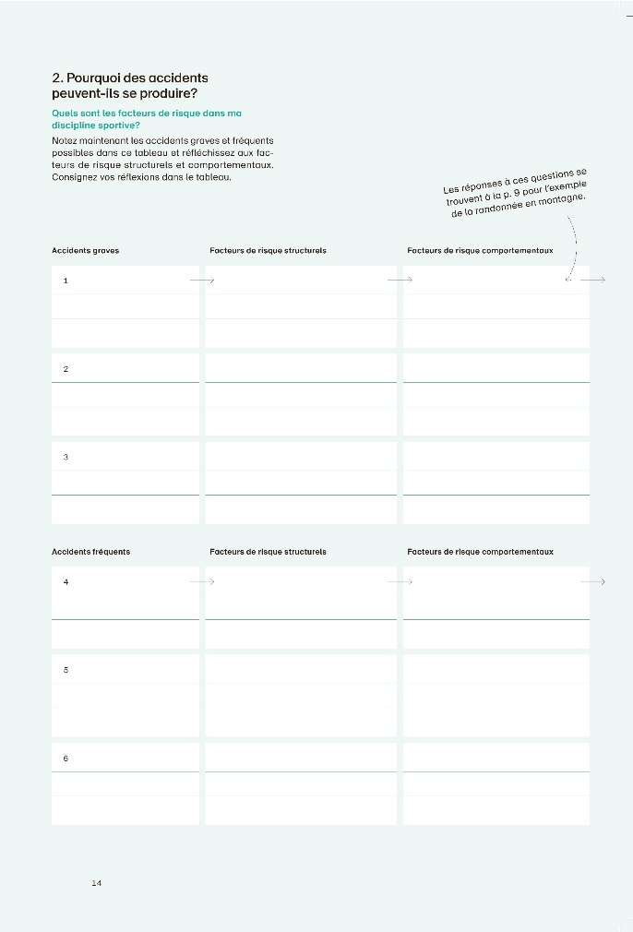
Action 2, page 14
Recenser les facteurs de risque
Comportement
P. ex. participation insuffisante lors de l’échauffement, surestimation de ses propres capacités, etc.
Structures
P. ex. matériel défectueux, mauvais choix organisationnel, équipement de protection insuffisant, etc.
Notes:
Suggestion didactique:
Rassembler des exemples de facteurs de risque comportementaux et structurels en plénière.
En tant que moniteur/instructeur, où avez-vous le plus d’influence?

Slide 12
«Il existe deux types de facteurs de risque: comportementaux et structurels. La combinaison des deux mène généralement à un accident.»
Notes:
BPA (2020): Prévention des accidents dans le sport des adultes. BPA: Berne. P. 8

Slide 13
3 Comment éviter les accidents? (p. 10-11)
Analyse des interventions
Application d’une ou de plusieurs stratégies relatives à un facteur de risque:
Éliminer le danger
Séparer le danger des personnes qui y sont exposées
Protéger les personnes exposées et élaborer des stratégies qui incitent à adopter un comportement sûr à long terme
Notes:
Suggestion didactique:
Illustrer à l’aide d’un exemple tiré de votre discipline sportive; voir p. 10 (stratégies 1 à 3) et p. 11 (exemple de la randonnée en montagne) de la publication du BPA.
Selon la discipline sportive, les mesures de prévention possibles interviennent à différents niveaux:
p. ex. ski: règles de la FIS → au niveau de la législation, des directives
p. ex. fitgym → surtout au niveau des prérequis physiques et techniques et d’un apprentissage adapté

Slide 14

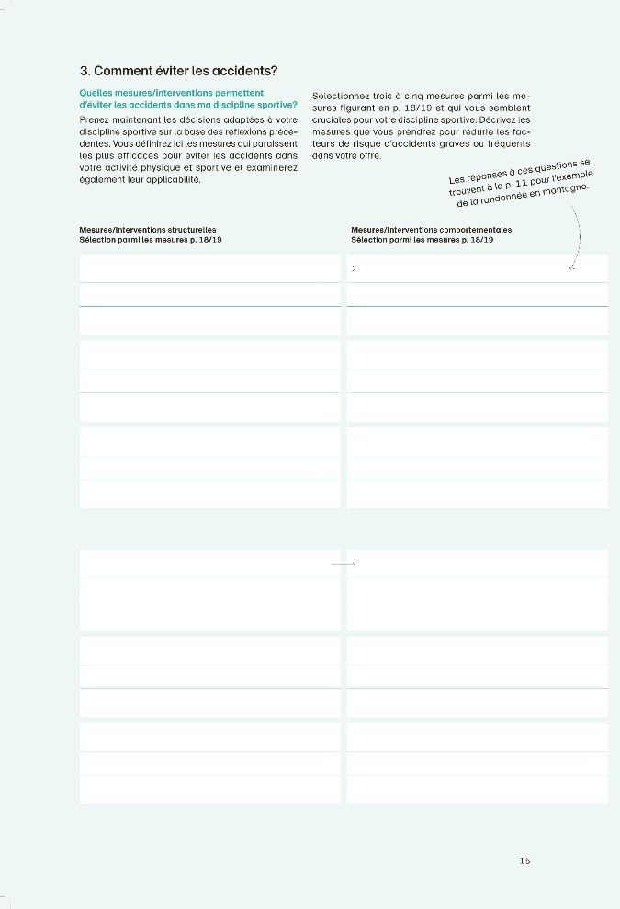
Action 3, page 15
Élaborer des mesures/interventions visant à éviter les accidents
Définition des mesures qui paraissent le plus efficaces
Réflexion sur les possibilités de mise en œuvre de ces mesures
Notes:
Les participants remplissent la page 15.

Slide 15
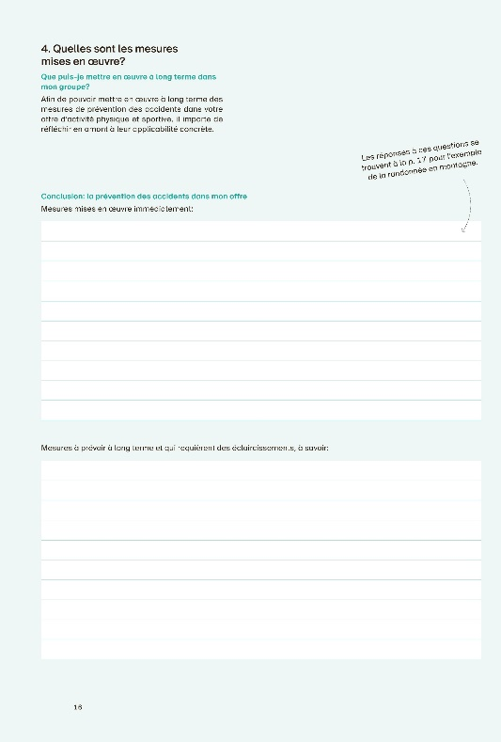
Action 4, page 16
Élaborer un plan de mise en œuvre
Après l’analyse approfondie, place au plan de mise en œuvre...
Notes:
Les participants remplissent la page 16.
Planifier les adaptations de grande envergure et à plus long terme (p. ex. Entretien d’une installation extérieure).

Slide 16
Conclusion: un (mini)concept de prévention des accidents pour les cours
Pourquoi?
Chaque type de sport/discipline sportive/forme d’activité physique présente des risques de blessures spécifiques. → En tant que moniteur/instructeur, je les connais et je les préviens.
Cela permet d’éviter les blessures graves ou mortelles. → Une planification prudente, une évaluation situationnelle des risques et une adaptation du programme (si nécessaire) sont importantes.
Cela permet de limites les blessures courantes ainsi que les sollicitations excessives ou inadaptées. → L’entraînement inclut des exercices de stabilisation des articulations et structures corporelles fortement sollicitées.
L’analyse didactique s’accompagne d’une analyse de prévention des accidents. → Objectif: permettre la pratique d’un sport ou d’une activité physique le plus possible sans blessures jusqu’à un âge avancé.

Slide 17
Entraînement pour les 50+ ans
Un aspect essentiel

Slide 18

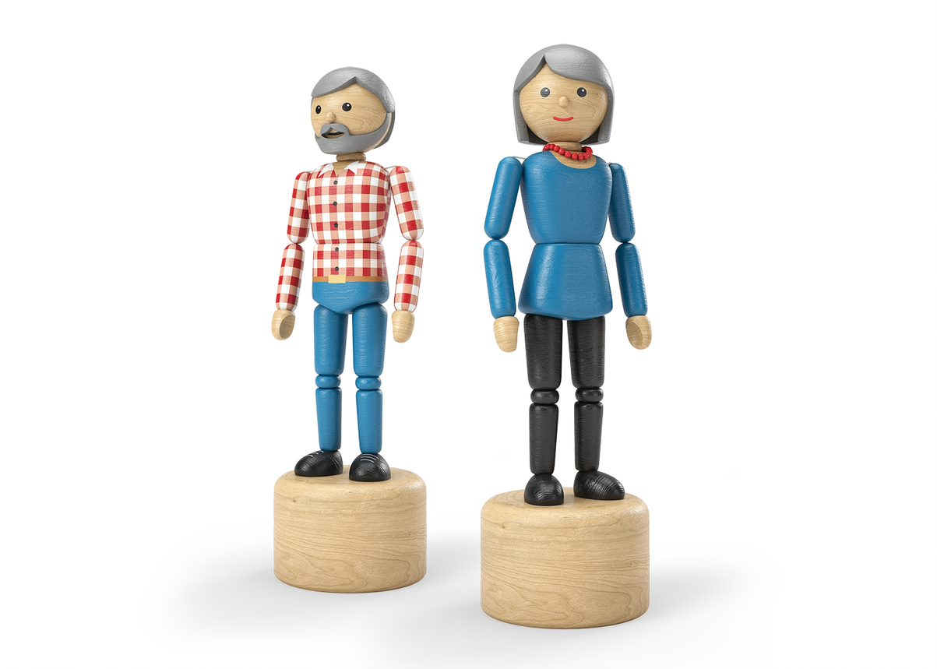
www.equilibre-en-marche.ch
Les exercices de prévention des chutes qui ciblent
l’équilibre statique et dynamique
la force des jambes
la forme mentale (exercices cognitifs et moteurs)
doivent faire partie de toutes les offres d’activité physique et sportive pour les personnes de 50 ans et plus.
Notes:
Force et équilibre diminuent dès l’âge de 30 ans environ. À un âge avancé, les déficits en la matière sont à l’origine de nombreuses chutes qui pourraient pourtant être évitées.
→ L’entraînement ciblé de la force et de l’équilibre est essentiel pour la prévention des chutes; il devrait être intégré le plus tôt possible dans toute offre d’activité physique ou sportive destinée aux adultes.

Slide 19
www.equilibre-en-marche.ch
Critères de qualité pour les cours: label equilibre-en-marche.ch
Plateforme de cours
Pour plus d’informations: info@equilibre-en-marche.ch
Notes:
L’obtention du label de qualité equilibre-en-marche.ch permet de publier des cours sur la plateforme de cours sur www.equilibre-en-marche.ch.

Slide 20
Merci
Notes:
Hinweis an die Experten:
Bei Fragen steht euch Barbara Pfenninger, b.pfenninger@bfu.ch, zur Verfügung.

